Slide 1
Corso di Genetica
-Lezione 14-
Cenci

Slide 2
I riarrangiamenti strutturali e le variazioni nel numero dei cromosomi
■ I riarrangiamenti delle sequenze di DNA all’interno e tra i cromosomi: delezioni, duplicazioni, inversioni, traslocazioni e il movimento degli elementi trasponibili.
■ Le variazioni nel numero di cromosomi: aneuploidia, che include la monosomia e la trisomia; la monoploidia e la poliploidia.

Slide 3
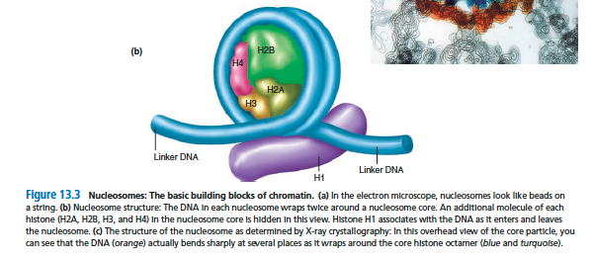

Slide 4
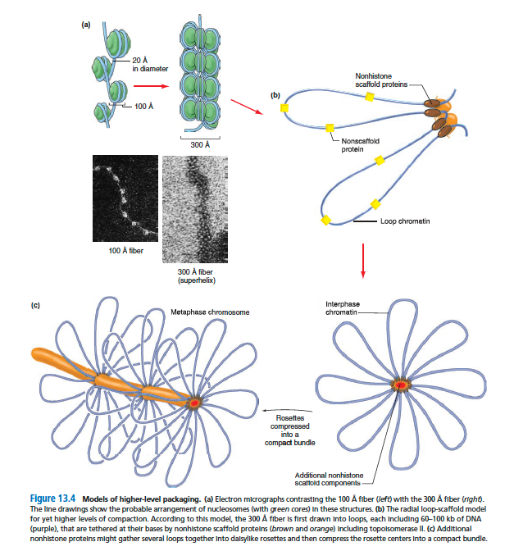

Slide 5
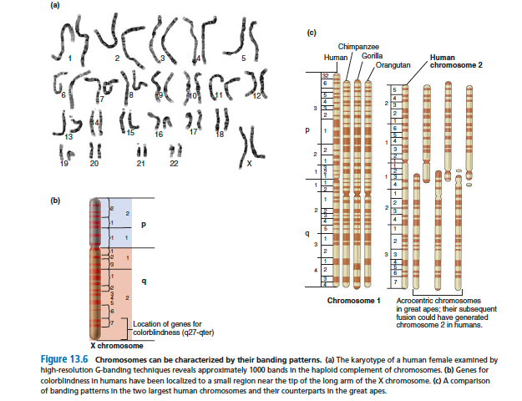

Slide 6
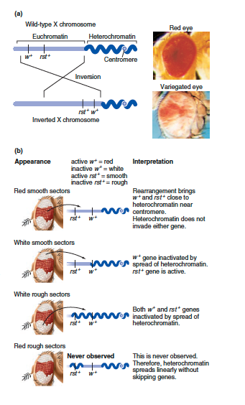
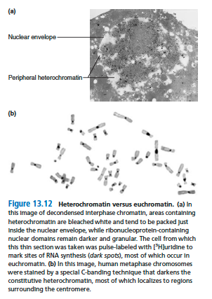

Slide 7
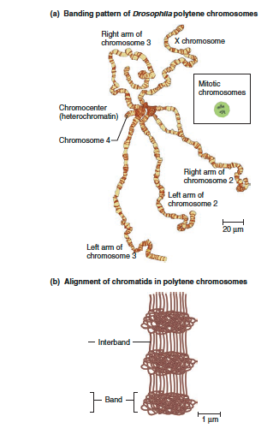

Slide 8
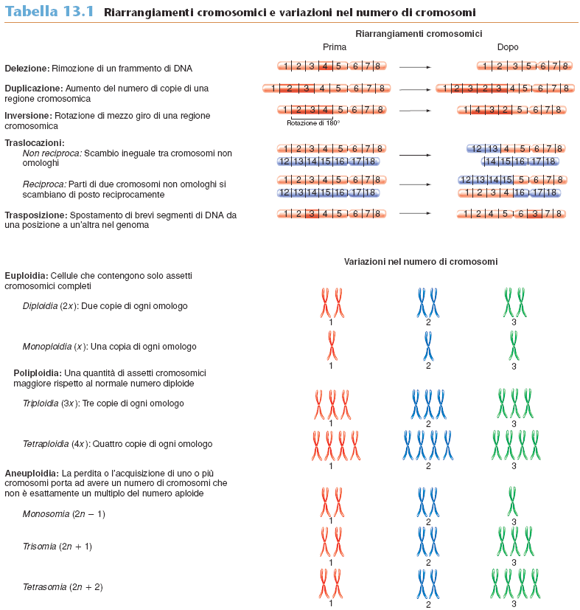

Slide 9
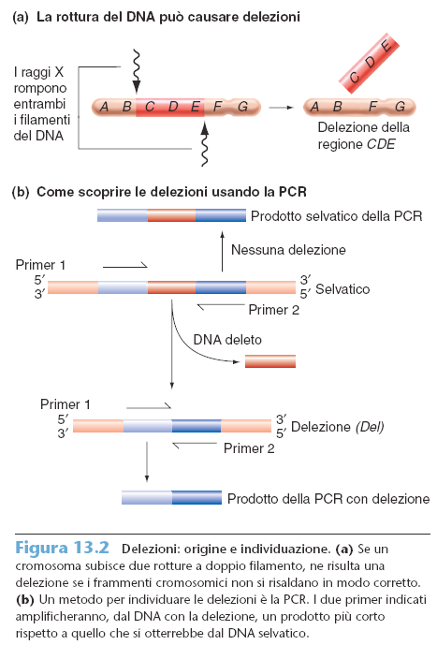

Slide 10
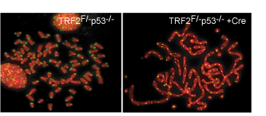

Slide 11
Delezioni

Slide 12
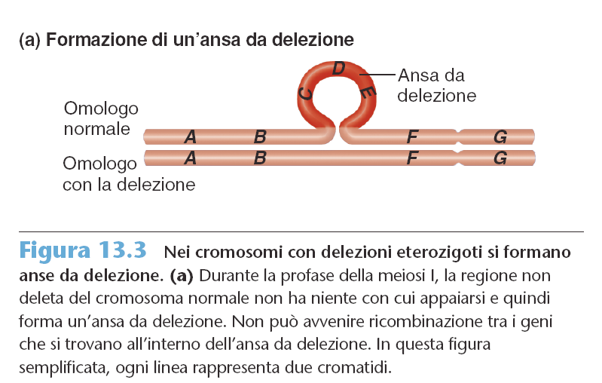

Slide 13
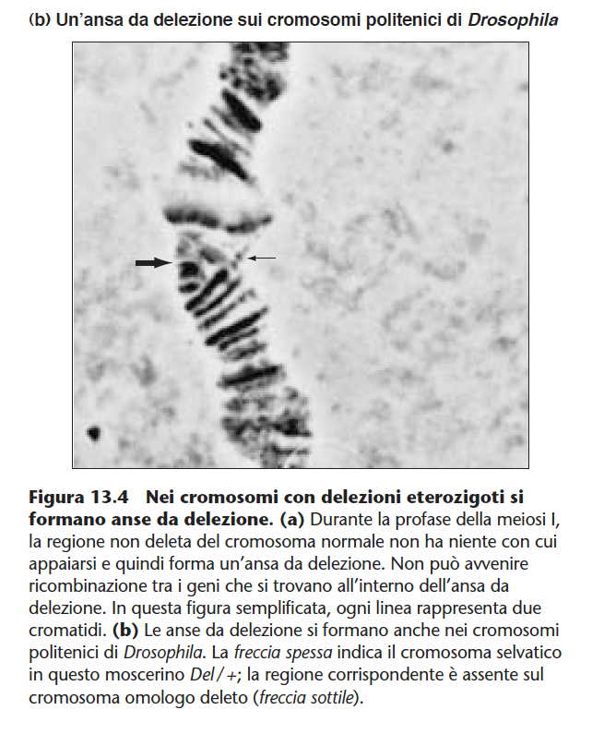

Slide 14
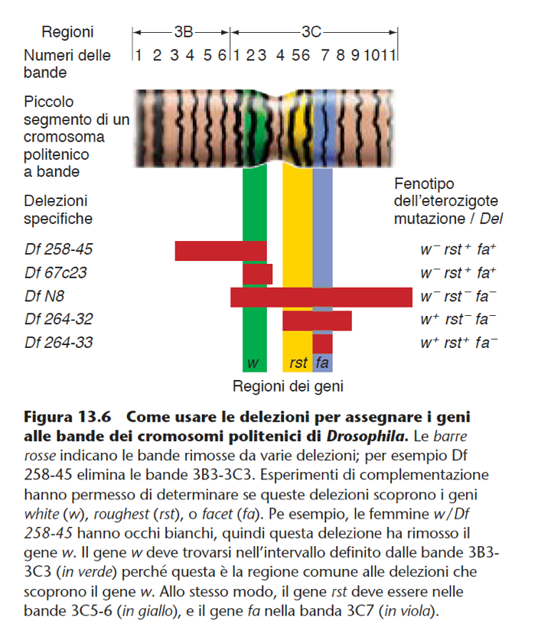

Slide 15
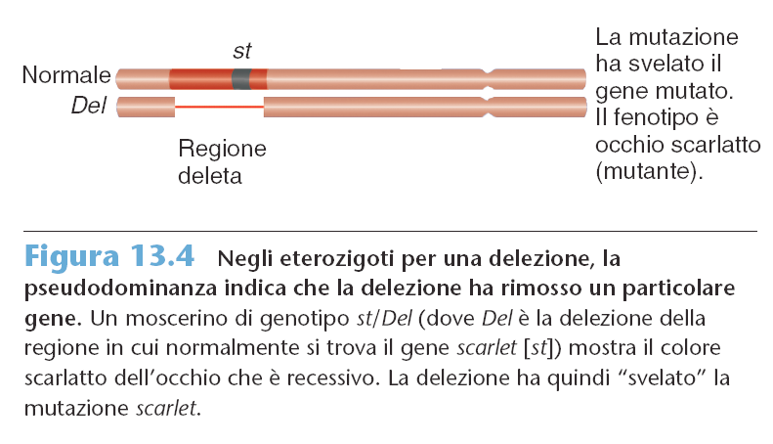

Slide 16
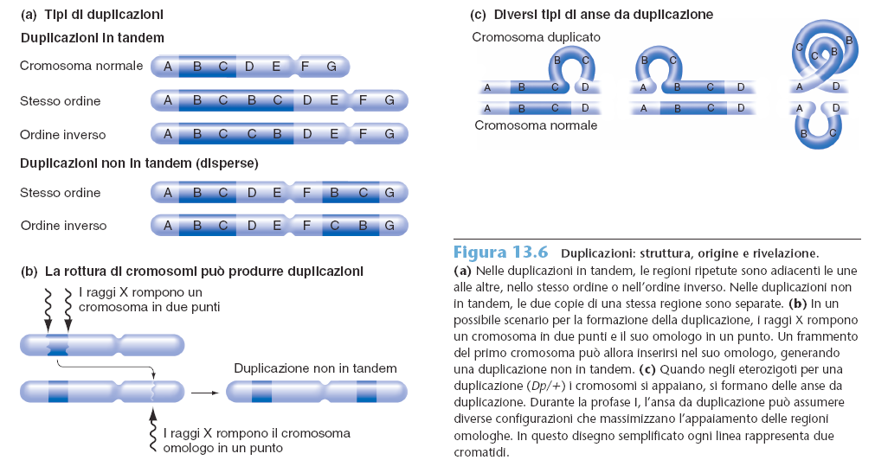

Slide 17
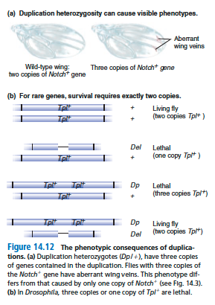
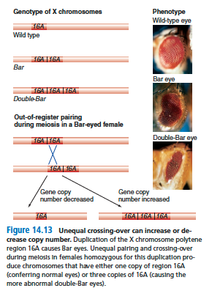

Slide 18
Inversioni

Slide 19
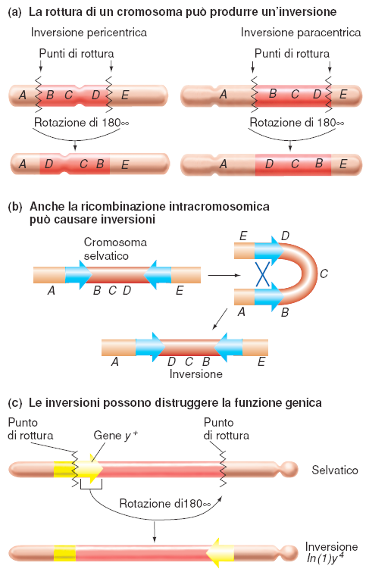
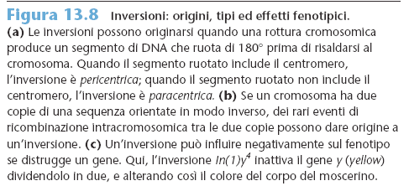

Slide 20
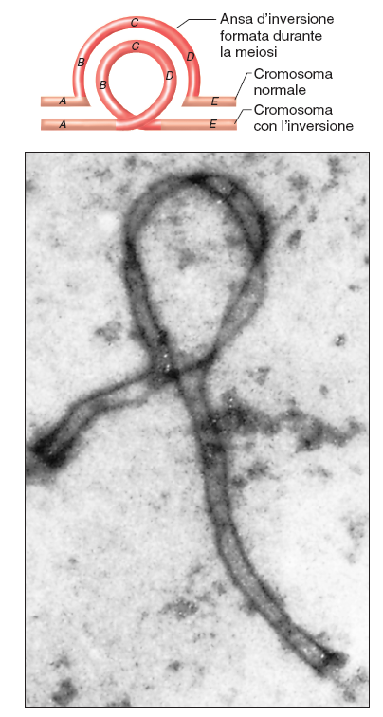

Slide 21
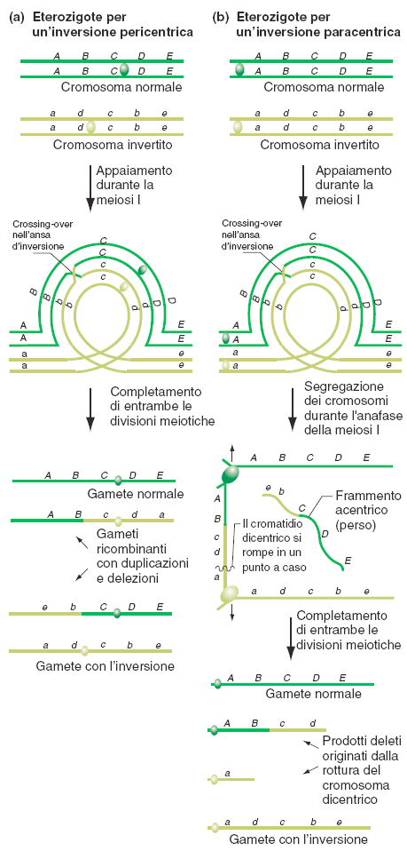
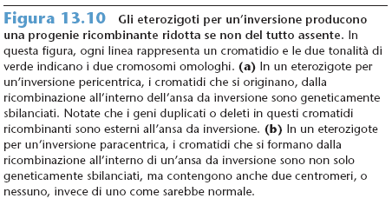

Slide 22
Le inversioni come soppressori del CO
IL crossing-over all’interno dell’ansa
d’inversione, negli individui eterozigoti per l’inversione,
sia paracentrica che pericentrica, ha lo stesso effetto: la formazione di gameti ricombinanti che dopo la fecondazione impediscono allo zigote di svilupparsi.
Poiché possono dar vita a una progenie vitale soltanto i gameti che contengono cromosomi che non hanno ricombinato all’interno dell’ansa
d’inversione, le inversioni agiscono da soppressori del crossing- over. Questo non vuol dire che i crossing-over nelle ansenon avvengono, ma semplicemente che non ci sono ricombinanti tra la progenie vitale di un individuo eterozigote per un’inversione.

Slide 23
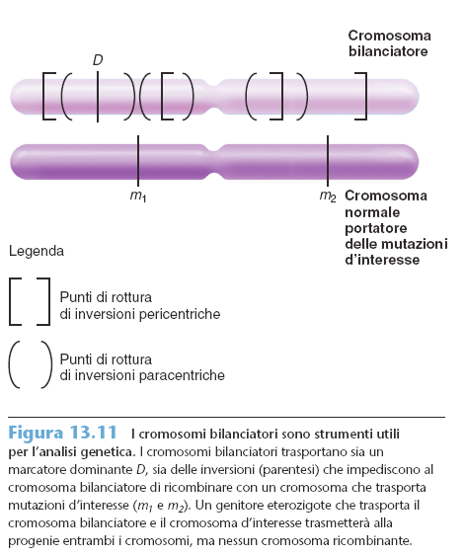
I genetisti usano i soppressori del crossing-over per produrre
i cromosomi bilanciatori, che contengono inversioni
multiple sovrapposte (pericentriche e paracentriche), come
anche dei marcatori che producono fenotipi dominanti visibili

Slide 24
Traslocazioni

Slide 25
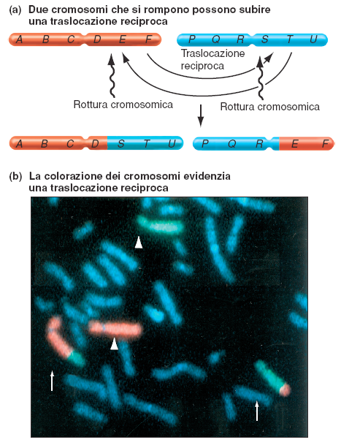
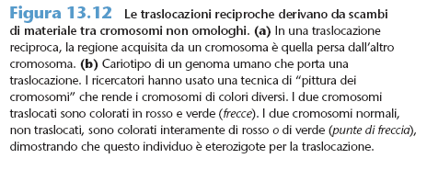

Slide 26
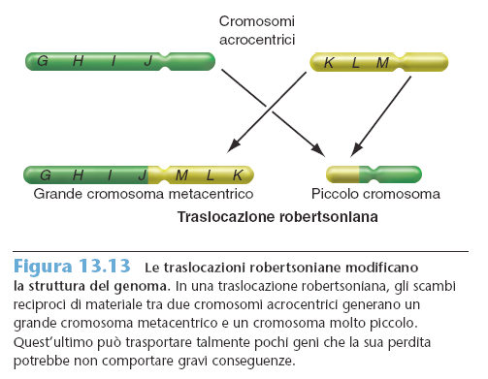

Slide 27
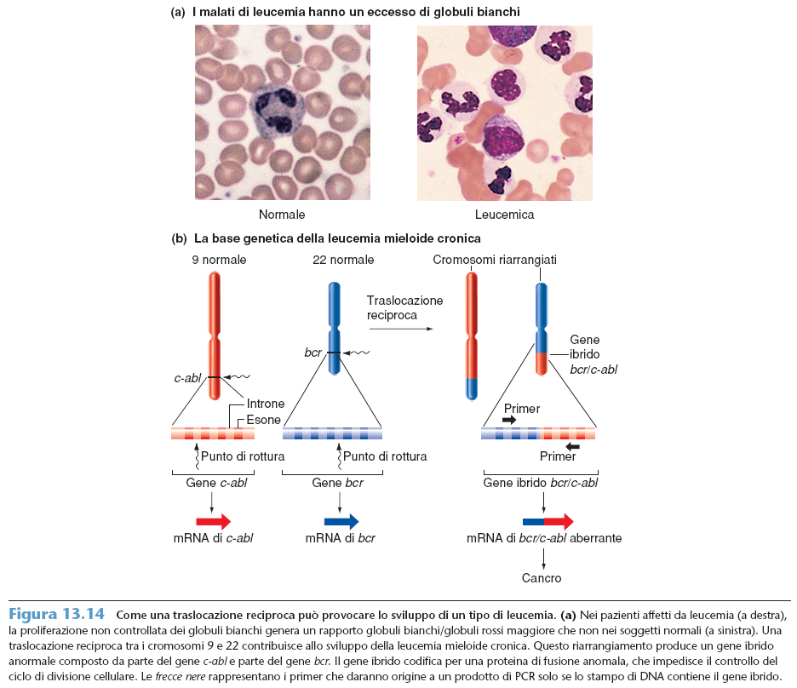

Slide 28
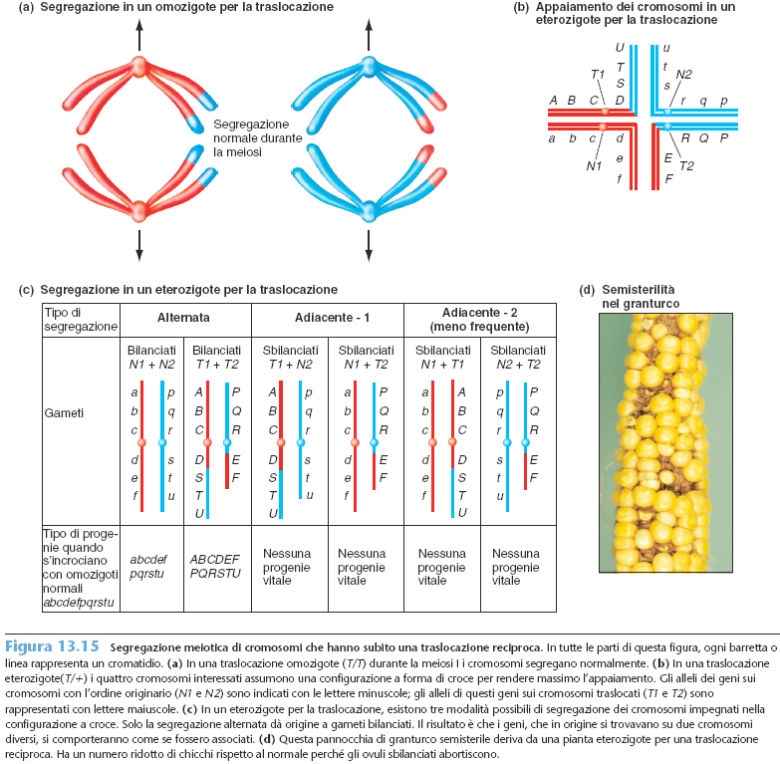

Slide 29
Pseudo-linkage
Nelle traslocazioni eterozigoti, solo il modello di segregazione alternato può dar origine a una progenie vitale; la segregazione
adiacente-1, ugualmente probabile, e la rara segregazione adiacente-2 non possono farlo. Per questo, i geni vicini ai punti di rottura delle traslocazioni sui cromosomi non omologhi,
che subiscono una traslocazione reciproca, mostrano uno pseudo-linkage: si comportano come se fossero associati.

Slide 30
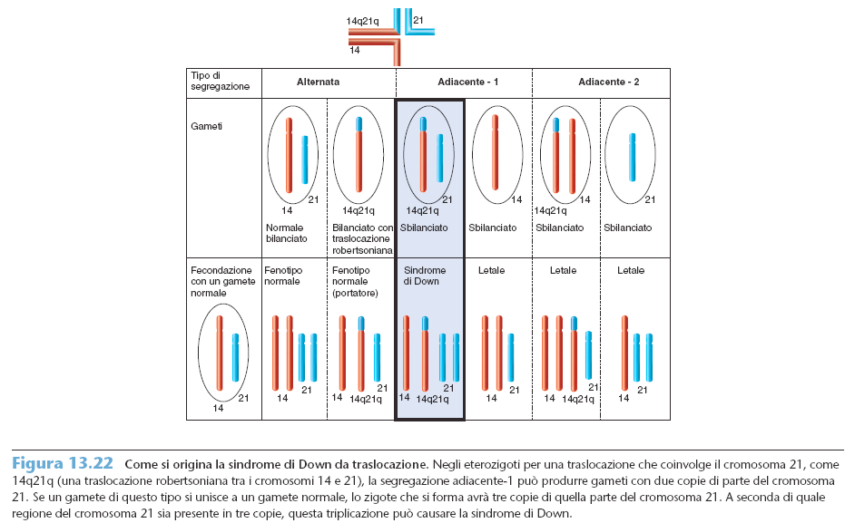

Slide 31
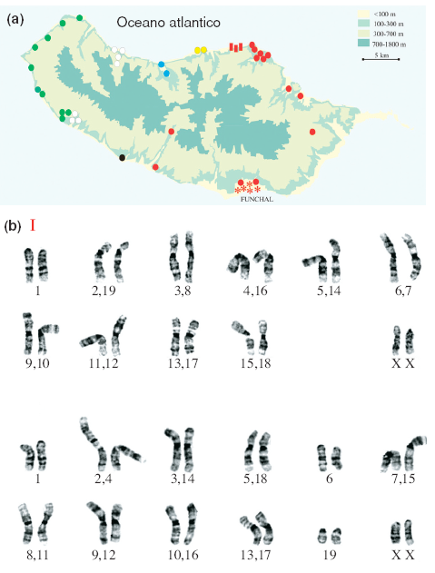
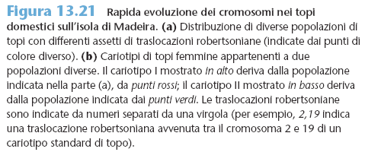

Slide 32
Le Aneuploidie

Slide 33
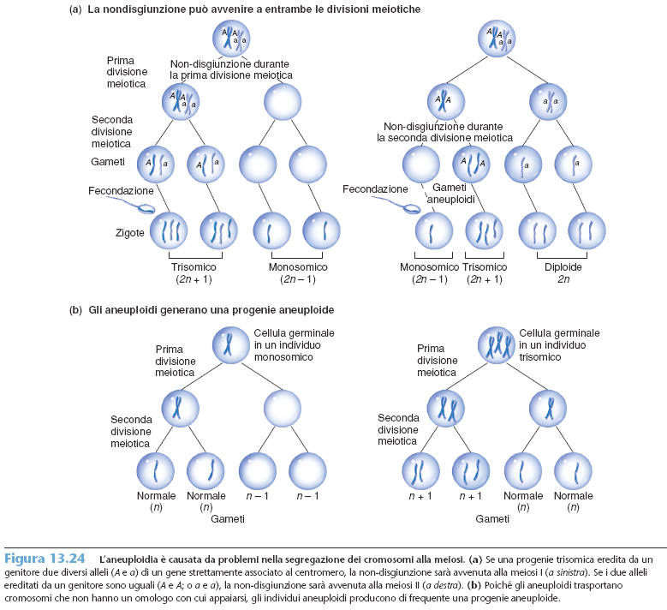

Slide 34
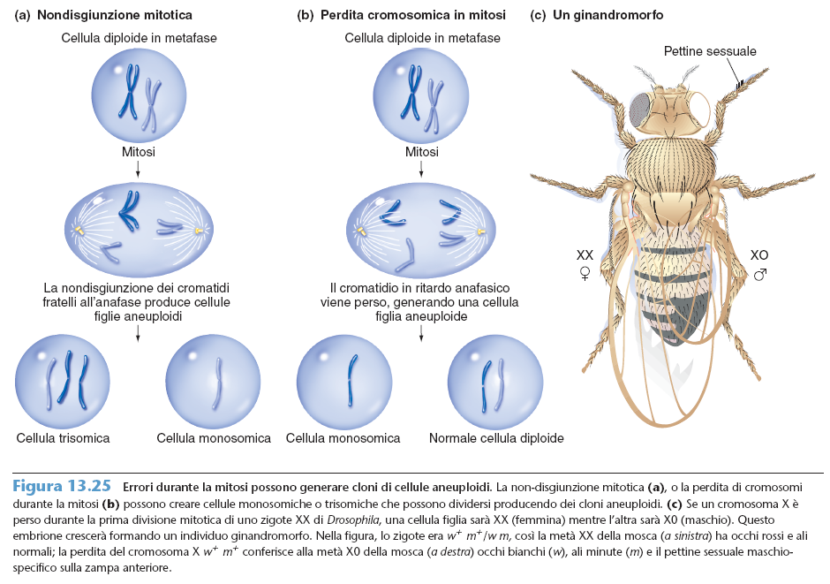

Slide 35
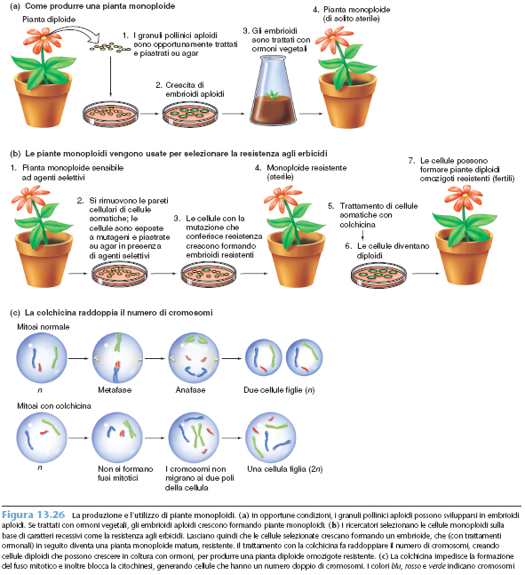

Slide 36
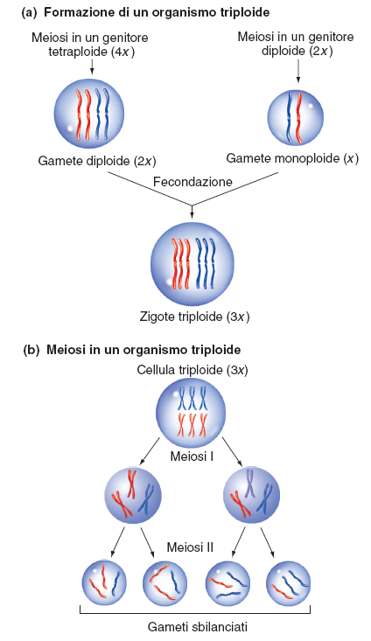

Slide 37
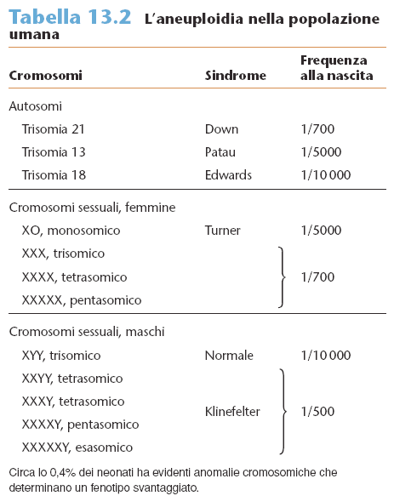

Slide 38
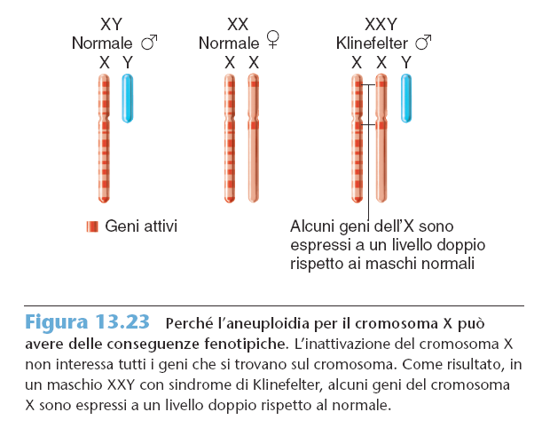

Slide 39
Le Poliploidie

Slide 40
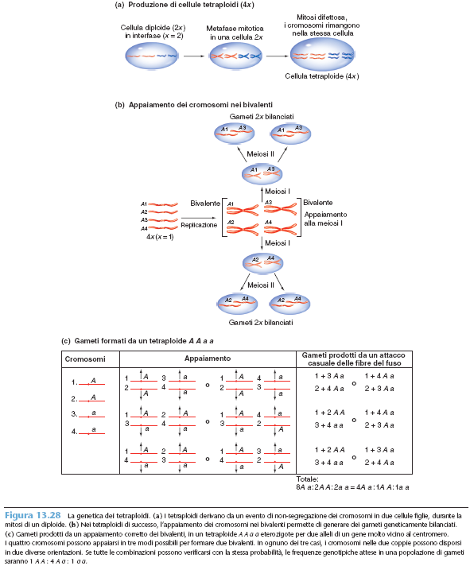

Slide 42
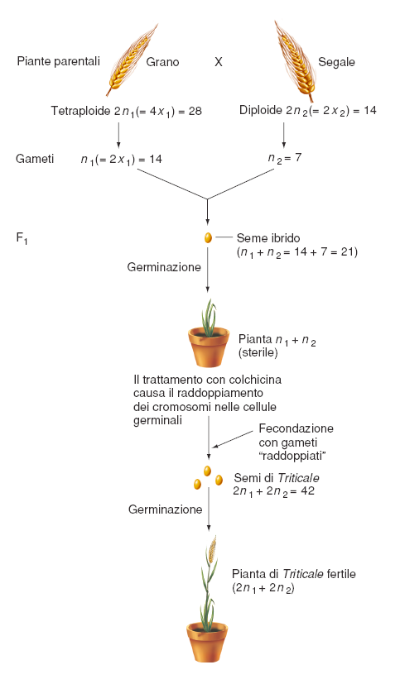
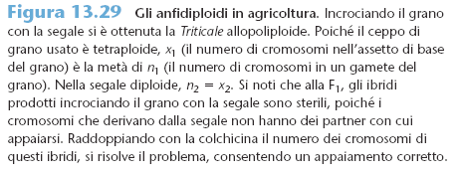

Slide 43
